Slide 1
카툰 쉐이더 / 랜더링
목차
정의
필요 작업
쓰이는 곳
간단한 코드

Slide 2
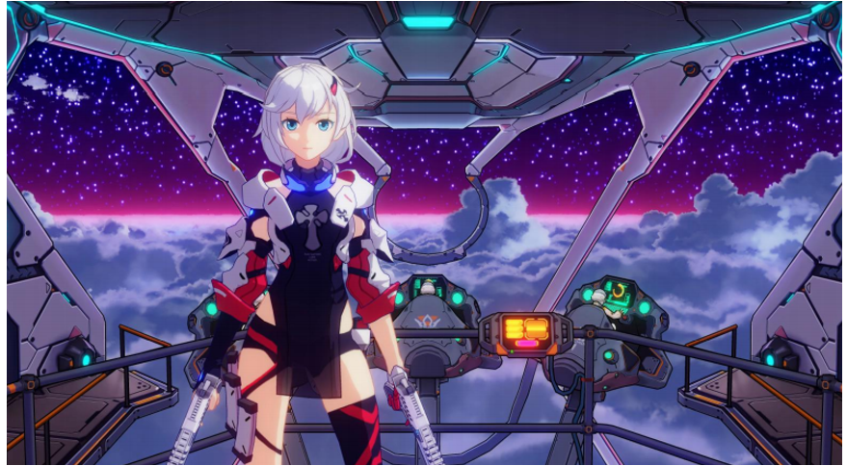
정의
툰 쉐이더는 외각선과 단계별 음영을 표현하는 쉐이더로
만화 느낌을 줄 수 있다.

Slide 3
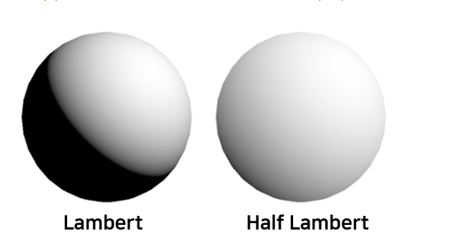
필요작업
툰쉐이더는 여러 개의 쉐이딩 기법들이 합쳐져서 표현되는 쉐이더기 떄문에 여러 작업들을 해줘야한다.
1. 라이트벡터와 노말벡터의 내적을 이용한 값을 구해야한다.

Slide 4
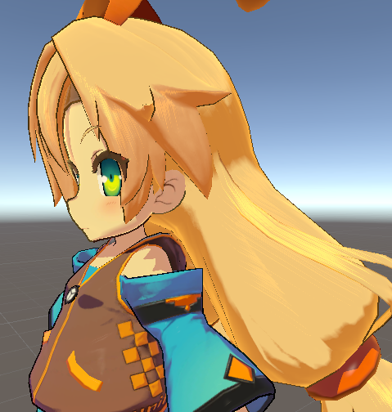
필요작업
2. 외곽선을 구현해야한다.
3. 여러 기법중에 하나를 선택하여
툰 쉐이더를 구현한다.
이 3개의 작업이 합쳐져서
툰쉐이더를 구현할 수 있다.

Slide 5
쓰이는 곳
정의에서도 설명했듯이 만화같이 보이게 하거나, 애니메이션
에서 쓰일 수 있다.
게임을 진행 하다 보면 스토리상에서 나오는 연출 애니메이션 영상을 본적이 있을 것 이다. 이하 작업을 할 때 쓸 수 있다.
Ex) 붕괴3, 원신, 그 외 일본, 미국향 게임

Slide 6
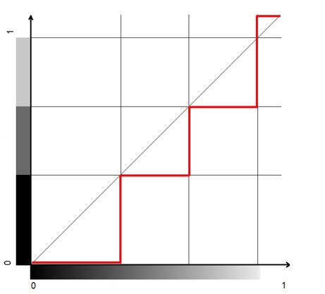
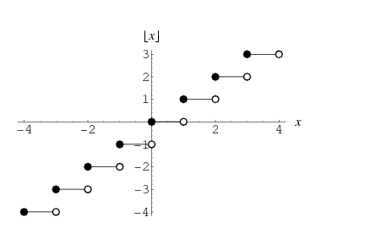
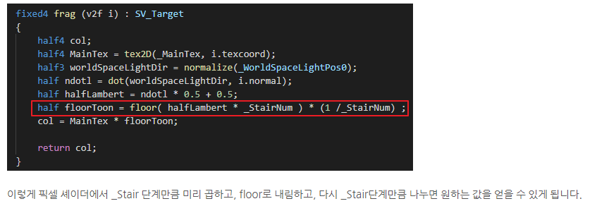
간단한 코드

Slide 7
끝
마지막으로 내가 공부할 때 참고했던 사이트들이다.
https://blog.naver.com/mnpshino/221541025516 툰쉐이딩만
https://darkcatgame.tistory.com/27 기초부터
https://kblog.popekim.com/2012/01/06.html DX

